Slide 1
Domácí server
Teresa Foltová

Slide 2
Motivace
Sjednocení chytré domácnosti
Zálohování fotek
Streamování médií
Síťové uložiště

Slide 3
Hardware
CPU: AMD FX-8370
RAM: 32 GB DDR3
Úložiště: 4 disky, celkem 5,25 TB
Připojení: Ethernet, Bluetooth 4.0

Slide 4
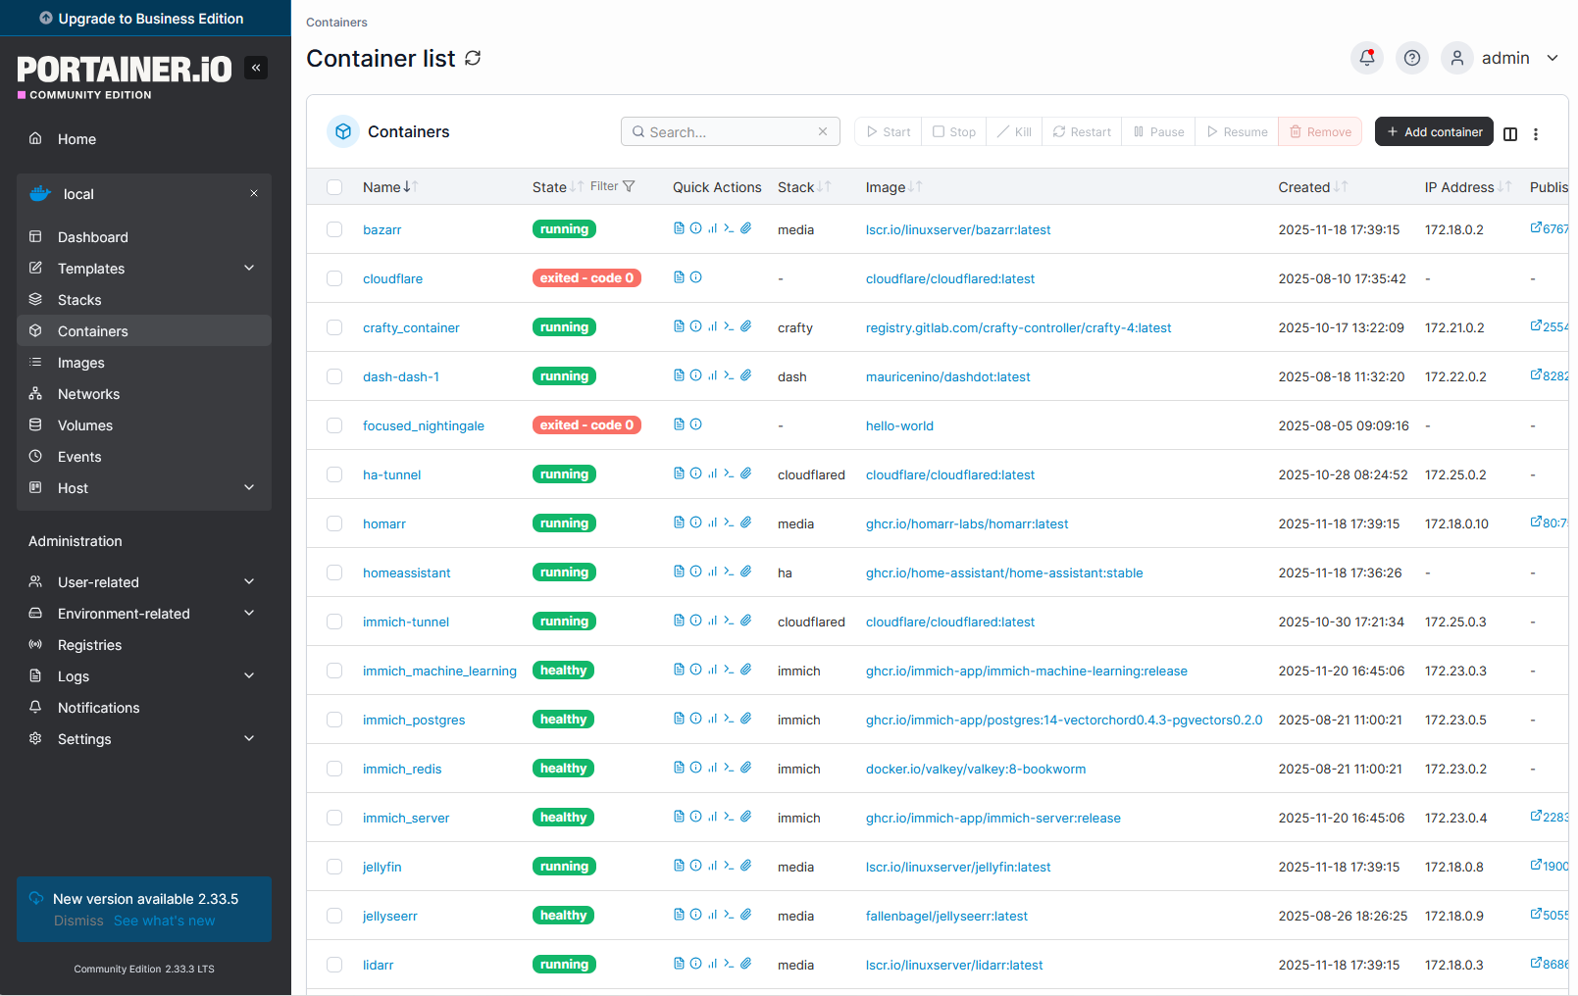
Software
OS: Debian 12
Vše v docker kontejnerech
Správa pomocí Portainer

Slide 5
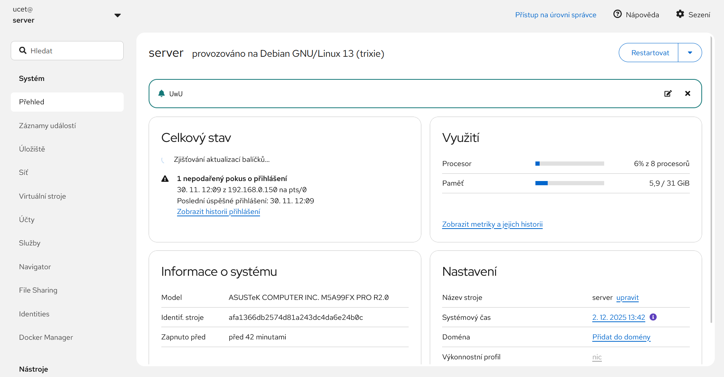
Ovládací panel Cockpit

Slide 6
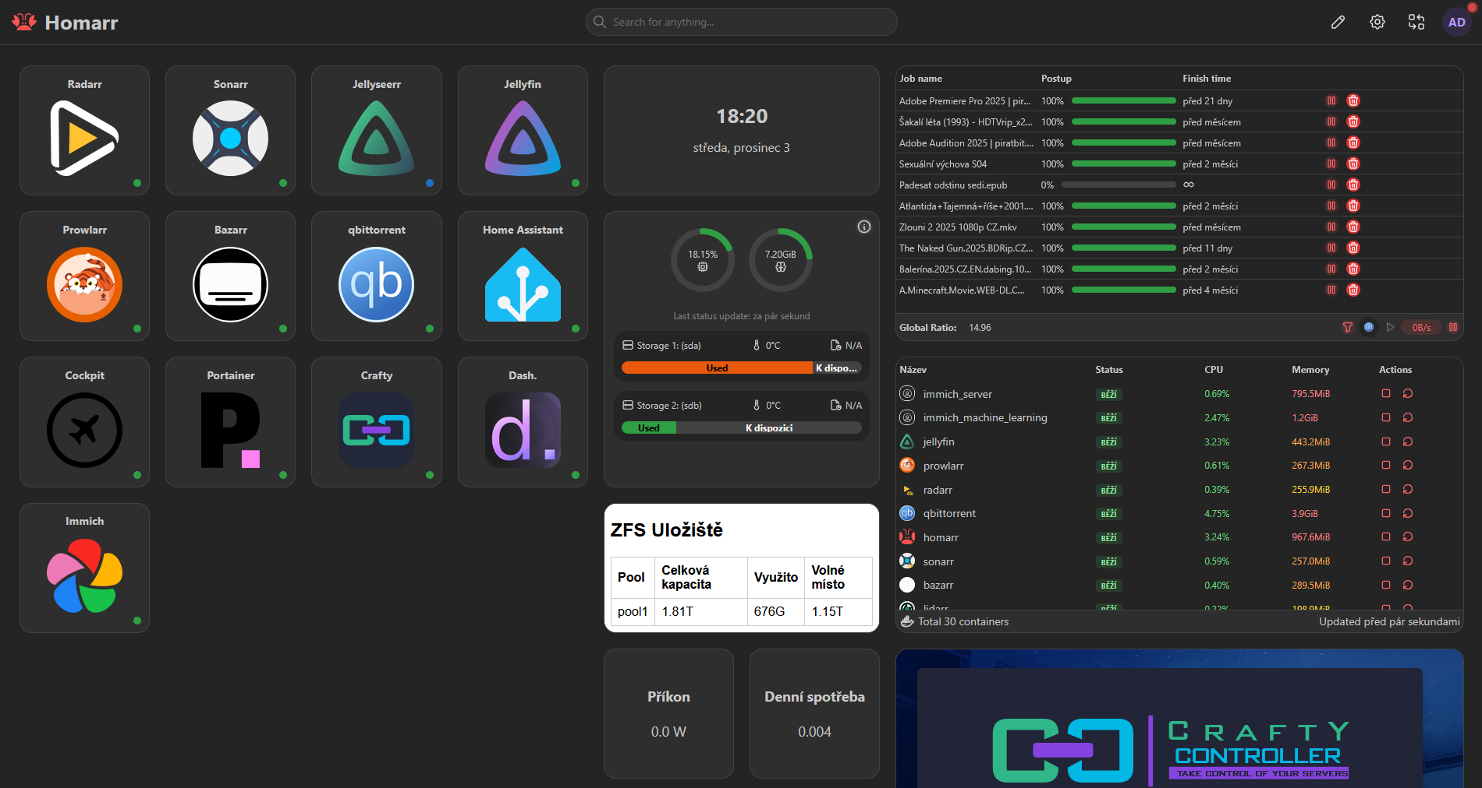
Domovská obrazovka Homarr

Slide 7
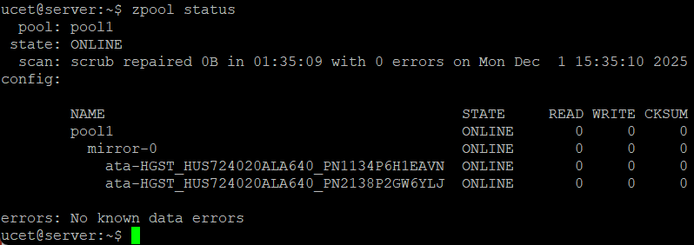
Uložiště
1TB disk – systém
250GB disk – sdílení souborů
2x 2TB disk – v ZFS zrcadlení, na fotky (2 datasety)
ZFS
  Automatické opravy chyb
  Redundance
  Komprese LZ4
  Snapshoty: Možnost vrátit se v čase při smazání souboru
Sdílení pomocí Samba

Slide 8
Immich
https://immich.teres4.win
Open source alternativa ke Google Fotkám
Lokální AI – rozpoznávání obličejů, detekce objektů
Mapa fotek
Hledání duplicit a rozmazaných fotek
OCR

Slide 9
Home Assistant
https://ha.teres4.win
Self hosted systém pro automatizaci domácnosti
Zaměřený na soukromí, univerzálnost a přizpůsobitelnost
Stovky integrací
Automatizace, scény, skripty
Prostředí Lovelace

Slide 10
Arr stack + mediální server
Jellyseer – požadavkový systém – rozhraní pro vyhledávání a výběr filmů a seriálů a pro jejich stahování. Lze si zobrazit, co je zrovna populární, novinky nebo si filmy/seriály vyhledat. U každého z nich jsou po rozkliknutí screenshoty, trailer, popis, hodnocení a podobně.
Radarr – prostředí sloužící k vyhledávání, spravování a organizování filmů. Jedná se o centrální prvkek celého systému. Přes toto prostředí se dají filmy vyhledat, a následně přidat do sledovaných, pokud je film již vydaný, stáhne ho to, pokud ne, systém vyčká do data vydání a poté periodicky hledá, zdali se dá stáhnout.
Sonarr – to samé jako Radarr, ale pro seriály
Prowlarr – v něm se nastavují jednotlivý indexery. U jednotlivých indexerů lze nastavit jejich prioritu, seed time a ratio a v případě soukromých login a heslo.
Bazarr – služba k automatickému stahování titulků. Ze Sonarru/Radarru získává list stažených filmů s jejich jazyky a následně podle profilů stahuje příslušné titulky.
qBittorrent – klient na stahování torrentů.
Jellyfin – jedná se o open source mediální server. Ten sleduje knihovny (složky), které periodicky nebo na vyžádání skenuje na nové soubory, ke kterým pak stahuje náhledy a ostatní metadata (popisky, hodnocení…) a vše následně poskytuje pomocí přehledného rozhraní

Slide 11
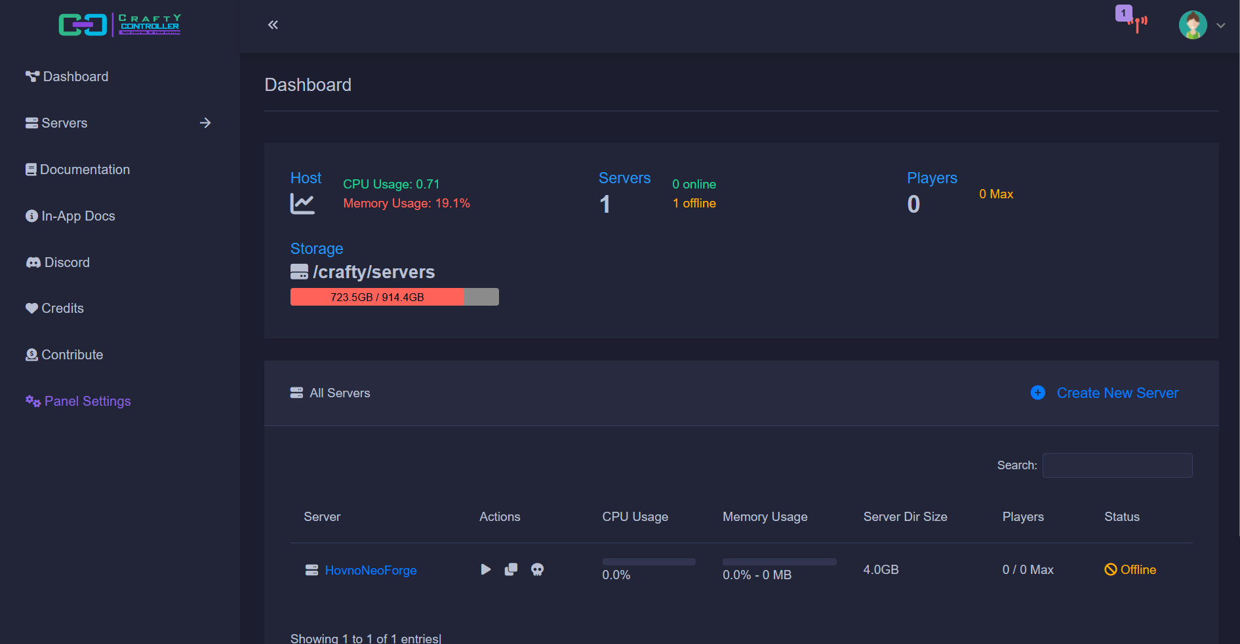
Crafty Controller
Panel pro správu Minecraft serverů

Slide 12
Vzdálený přístup
Tailscale
VPN
Vytváří mesh síť – zařízení propojena přímo mezi sebou
Pro správu
Cloudflare tunely
Běžný přístup pro rodinu
Tunel mezi serverem a servery Cloudflare
Není potřeba otevírat porty na routeru
Automatická správa certifikátů

Slide 13
Děkuji za pozornost

